Slide 1



Fabricio Guerrero Morales
Ricardo Troya Andrade

Slide 2
Introducción

Slide 3
“Estudio del potencial agroindustrial y de exportación para la producción de pepino en la Península de Santa Elena y los recursos necesarios para su implantación”

Slide 4
Contenido
1.
ESTUDIO DE MERCADO
2.
ESTUDIO TECNICO
3.
ESTUDIO FINANCIERO
4.
ESTRATEGIAS COMPETITIVAS

Slide 5

1.1 Producto
Cucumis sativus L
Nativo de Asia y Africa
Híbrido “Thunder” del tipo slicing
Con peso aproximado de 250gr – 400gr y un tamaño de 25cm de largo por 5cm de diámetro
Ingrediente básico ensaladas

Slide 6



1.1 Producto
Grados y estándares de calidad
U.S. Fancy
U.S. No. 1
U.S. No. 2

Slide 7
1.1 Producto
Manejo de poscosecha
Indice de madurez,
Indice de calidad,
Temperatura óptima - humedad relativa,
Daño por frío,
Respuesta a la atmósfera controlada,
Enfermedades

Slide 8
1.1 Producto
Esquema del sistema de distribución agrícola

Slide 9
1.2 Mercado Interno
Producción de pepino en Ecuador

Slide 10
1.2 Mercado Interno
Superficie cosechada de pepino en Ecuador (78,9 Ha)

Slide 11
1.2 Mercado Interno
Consumo Aparente de pepino en Ecuador (Tn + M – X)

Slide 12
1.2 Mercado Interno
Tendencia anual del precio promedio de pepino al mayorista en Ecuador

Slide 13
1.3 Mercado Externo
Producción Mundial
31,2 Millones de toneladas
1,8 Millones de hectáreas cultivadas
En los últimos 5 años la producción mundial ha aumentado 8,6%.

Slide 14
1.3 Mercado Externo
Principales países productores de pepino

Slide 15
1.3 Mercado Externo
Consumo interno de los principales países productores
China
E.E.U.U.

Slide 16
1.3 Mercado Externo
Consumo interno de los principales países productores
Turquía
Japón

Slide 17
1.3 Mercado Externo
Principales países exportadores de pepino

Slide 18
1.3 Mercado Externo
Exportaciones de pepino en Ecuador

Slide 19
1.3 Mercado Externo
Principales países importadores de pepino

Slide 20
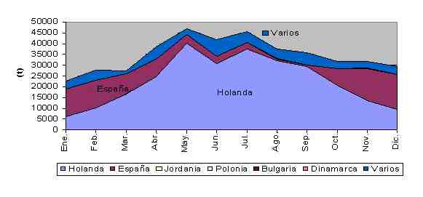
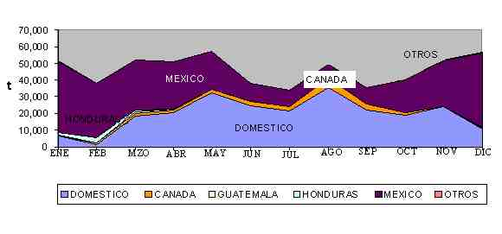
1.3 Mercado Externo
Alemania
E.E.U.U.

Slide 21
1.3 Mercado Externo
Reino Unido
Canadá

Slide 22
1.3 Mercado Externo
Estados Unidos:
Estructura y concentración del mercado
Coordinación e integración del mercado (Integración y coordinación horizontal, Integración y coordinación vertical)
Posibles estrategias para exportar a Estados Unidos (Exportación indirecta, Exportación directa, Comercialización en el país de destino, Joint Venture y Alianzas estratégicas).

Slide 23
1.3 Mercado Externo
Estados Unidos:
Factores que pueden garantizar el éxito en el comercio internacional (Compromiso de la gerencia y el personal, Destreza en la identificación de los riesgos de gestión y del negocio, Capacidad de integración, tanto horizontal como vertical, Información e inteligencia de mercados, Red de distribución y ventas, Identificación de fuentes del producto).

Slide 24
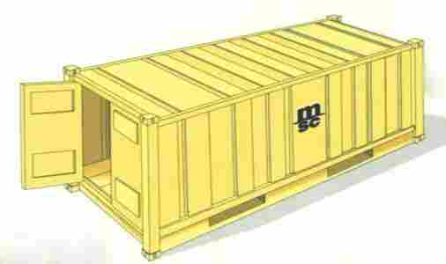
1.3 Mercado Externo
Contenido

Slide 25
2.1 El Producto
Identificación taxonómica (Planta, Sistema radicular, Tallo principal, Hoja, Flor y Fruto)
Orígenes
Variedades de mayor demanda TIPO PICKLING: Blitz, Calipyso, Endeavor, Maverick, Quest, etc.
TIPO SLICING: Dasher II, Daytona, Moctezuma, Salad Bus, Thunder, etc.

Slide 26
2.2 Requerimientos agro ecológicos
Exigencias climáticas: Temperatura, Humedad, Luminosidad y Vientos
Exigencias del suelo: ph de 5,5 – 6,8

Slide 27
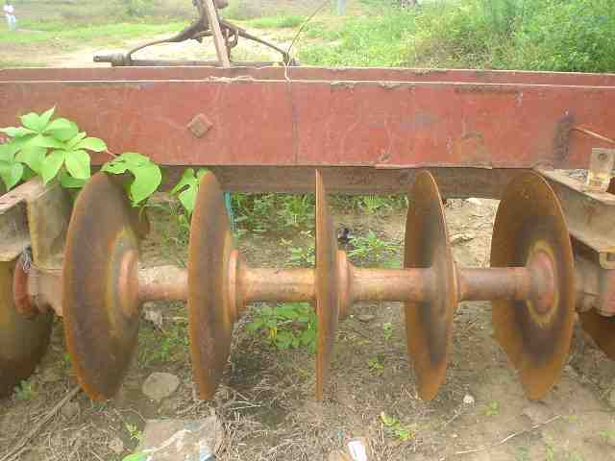
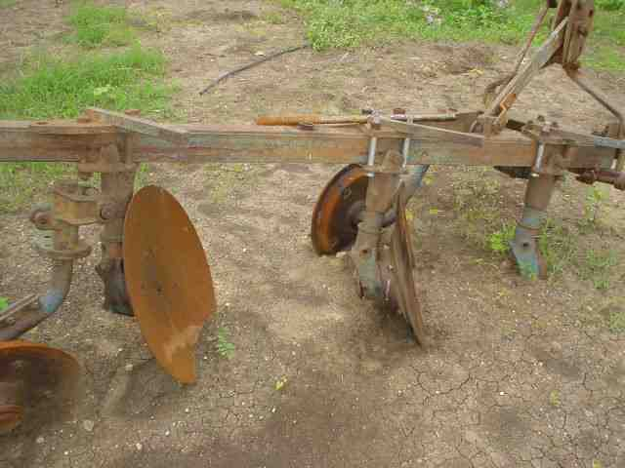
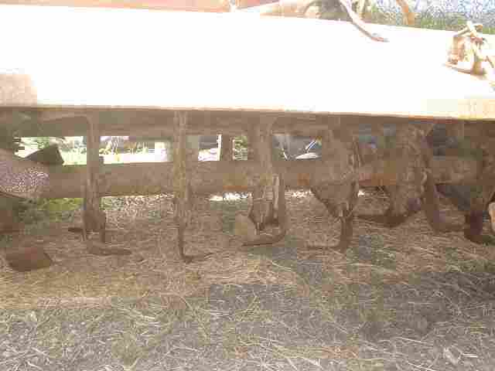
2.3 Descripción del proceso productivo
Tecnología de cultivo (siembra directa)
Preparación de suelo:

Slide 28
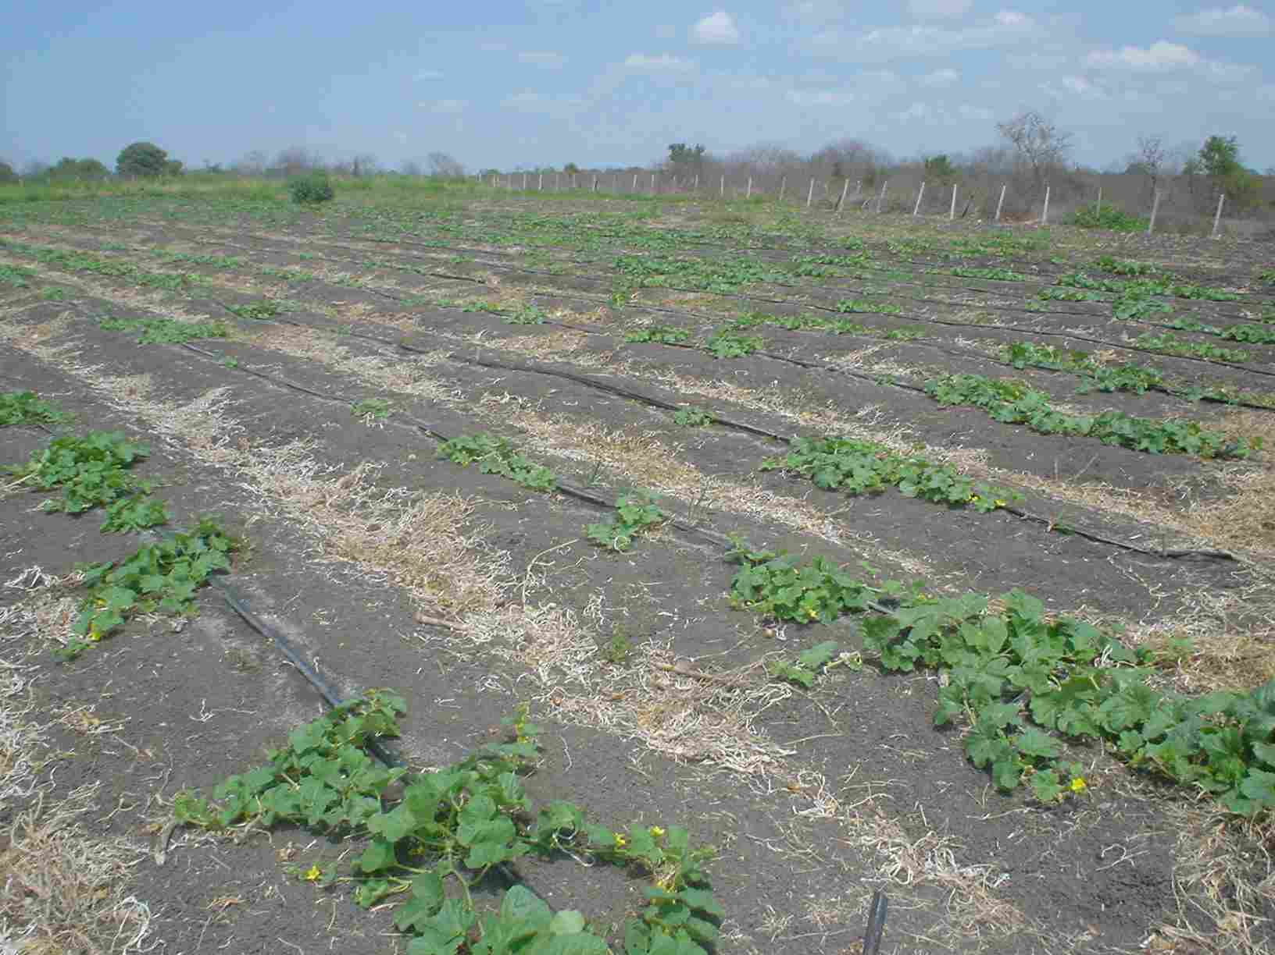
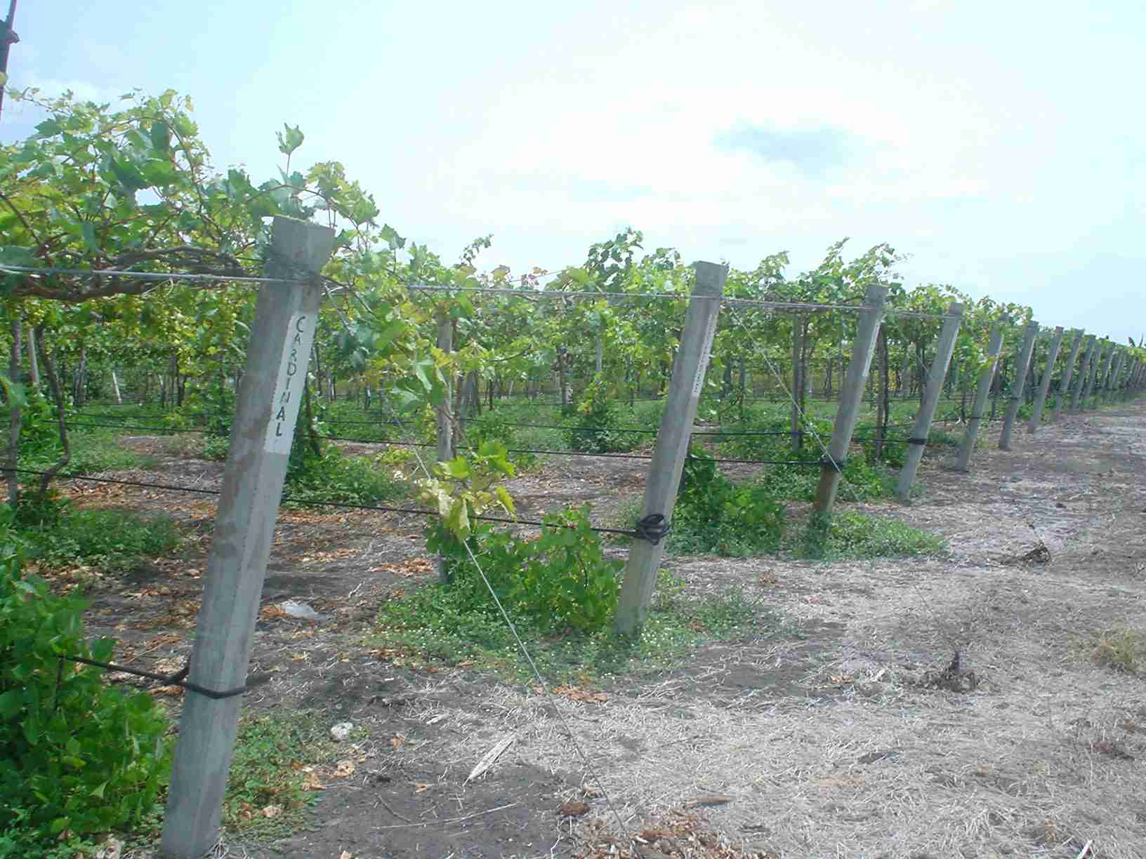
2.3 Descripción del proceso productivo
Siembra (Hileras de 1,70m por 0,5m entre plantas)
Tutoreado

Slide 29
2.3 Descripción del proceso productivo
Fertilización
Plagas:
  Ácaros: Araña roja, Araña blanca
  Insectos: Mosca blanca, Pulgón, Trips y Orugas
  Nemátodos
Enfermedades:
  Hongos: Oidium, Mildiu, Podredumbre gris y blanca
  Virus: MNSV y CMV

Slide 30
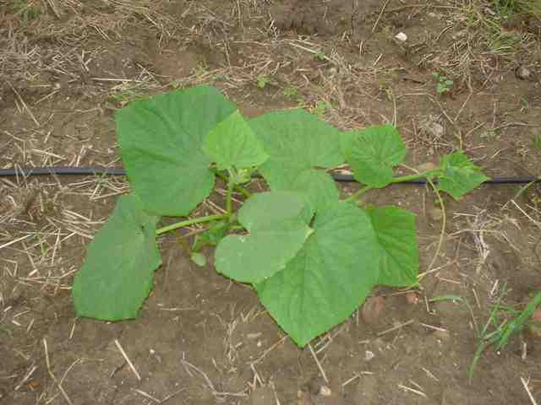
2.3 Descripción del proceso productivo
Riego (sistema de riego por goteo)
Cosecha (50 y 55 días a partir de la siembra)
Disponibilidad material de siembra (híbrido Thunder)
Rendimientos esperados (10 Ha cosechando dos veces al año - 32.400 Kg/Ha

Slide 31
2.4 Determinación proyecto modular rentable y supuestos de ejecución
Superficie total de terreno (10 Ha)
Vida útil (10 años)
Semilla (híbrido Thunder)
El costo promedio del jornal diario varía de entre US$8,00 y US$9,00.
Precios al exportador se estimaron de US$0,20.
Canal de CEDEGE se encuentra a 300m de distancia del cultivo, así como energía eléctrica
Tasa de descuento del 12%

Slide 32
2.5 Requerimientos para el proyecto
Infraestructura: Planta Procesadora, Estación de de bombeo, Cercas de seguridad, Tutores, alambre, mangueras e Instalación de Red Eléctrica.
Mano de obra: Directa: 100 jornales por cultivo y Administración: técnico especialista en el área, asistente de campo, contador y dos guardianes
Maquinarias, equipos y herramientas: Equipo de riego por goteo, con un grupo de bombeo para riego a Diesel, Camioneta, bombas Mochila y herramientas varias.
Materiales directos: Insumos (semillas, fertilizantes, herbicidas, insecticidas, etc.) y cajas de cartón.
Contenido

Slide 33
3.1 Inversiones
Costos Inversión
Activos Fijos

Slide 34


Slide 35
3.2 Financiamiento
Tabla de amortización: Monto del préstamo: US$ 76,000.00, 5 años plazo, 19% anual y pagos semestrales

Slide 36
3.3 Presupuesto de costos y gastos
Producción y ventas: Rendimiento de 32,400 Kg/Ha por cultivo con 2 cosechas al año, el precio de venta promedio al exportador es de US$ 0,20 / Kg.
Costos de producción: Por hectárea de pepino Thunder durante el primer año es de US$ 4,369.12.

Slide 38
3.4 Resultados y situación financiera estimados
Estado de Resultados

Slide 39
3.4 Resultados y situación financiera estimados
Flujo de caja

Slide 40
3.4 Resultados y situación financiera estimados
Balance general proforma

Slide 41
3.5 Evaluación económica financiera
Tasa Interna de Retorno (TIR): 32,75%
Valor Actual Neto (VAN): US$109,105.43

Slide 42
3.5 Evaluación económica financiera
Indices financieros

Slide 43
3.5 Evaluación económica financiera
Punto de equilibrio como % de las Ventas

Slide 44
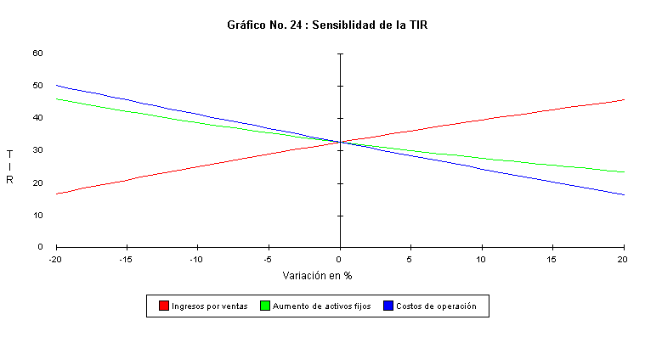
3.5 Evaluación económica financiera
Análisis de sensibilidad de la TIR
Contenido

Slide 45
4.1 Análisis FODA
Fortalezas
Características del suelo y las condiciones climáticas.
Riego permanente durante todo el año.
Nivel de tecnología en el cultivo ha permitido obtener buenos rendimientos.
Experiencias con alternativas de comercialización tanto en mercado local como extranjero.
Disponibilidad de insumos para la producción en el mercado local.

Slide 46
4.1 Análisis FODA
Oportunidades
Demanda en Estados Unidos, Alemania y España durante ciertas épocas del año.
Se facilita la creación de un gremio de productores–exportadores para mejorar los términos de negociación.
Considerar el compartir el riesgo produciendo en conjunto con otras empresas.
Se podría minimizar el riesgo desarrollando cultivo de productos alternos entre cosechas.

Slide 47
4.1 Análisis FODA
Debilidades
Falta de asistencia técnica especializada y de un sistema de investigación que evite o resuelva problemas prácticos.
Las líneas de crédito son limitadas y el monto de la inversión es relativamente alto.
No existen muchos profesionales especializados en el cultivo del pepino en la Península de Santa Elena para manejar y dar asistencia técnica al cultivo.
La inversión en tutores y alambre puede ser una barrera de salida del negocio.

Slide 48
4.1 Análisis FODA
Amenazas
Países como México y Honduras exportan pepino a Estados Unidos, por lo que un incremento de sus exportaciones desplazaría a las ecuatorianas.
La ocurrencia del fenómeno de “El Niño” que presenta con intensidad causando destrozos a la agricultura.
Competencia internacional. México tiene extensas áreas de cultivo de pepino.
Barreras sanitarias exigentes en los mercados internacionales.

Slide 49
Conclusiones y Recomendaciones
Este proyecto conducirá a incrementar la producción agrícola de productos no tradicionales en nuestro país, como es el caso del pepino, generando el ingreso de divisas al país y fuentes de trabajo en una zona de alto índice de desempleo.
Se sugiere no sembrar menos de 17.2 Ha al año, ya que con una cantidad menor se obtendrían pérdidas, producto de los costos fijos, costos de producción y financieros.
Se estimó una Tasa Interna de Retorno (TIR) de 32,75% para un período de 10 años, con un Valor Actual Neto (VAN) de US$ 109,105.43 a una tasa de descuento de 12%, lo que hace al proyecto aceptable.

Slide 50
Conclusiones y Recomendaciones
El punto de equilibrio durante el primer año se ubica en 73.40% como porcentaje de las ventas. Los primeros años presentarán un porcentaje alto, pero a medida que la producción aumente y los rendimientos del cultivo permanezcan estables, este porcentaje disminuirá hasta establecerse en el año 2011 (luego de concluido el pago del crédito) en 66.75% hasta el final del proyecto.
Si los ingresos por ventas disminuyen en un 20%, la TIR será de 16.71%. Por otro lado, si se aumentan en un 20%, la inversión en activos fijos y los costos de operación, la TIR quedará fijada en un 23.58% y 16.52%, respectivamente. Ambas tasas están por encima de la tasa de descuento aplicada en este proyecto.

Slide 51
Conclusiones y Recomendaciones
El valor actual de Valor Agregado Nacional Neto se estimó en US$ 757,687.03, de los cuales 15,03% corresponden a sueldos y salarios y otro 15,03% al Gobierno (impuestos pagados).
Se recomienda rotar los cultivos con productos alternos de ciclo corte tales como cebolla, pimiento o tomate, ya que debido a factores como descanso de la tierra y demanda en el extranjero impiden la cosecha durante todo el año.

Slide 52
Conclusiones y Recomendaciones
Finalmente, a medida que se adquiera más experiencia y se tenga mejor conocimiento del mercado se debería mejorar los términos de negociación, principalmente estableciendo alianzas con importadores, cadenas de supermercados o distribuidores mayoristas norteamericanos (tratando de avanzar en la cadena de distribución). Asegurando un sistema de asistencia técnica, capacitación e investigación aplicada, para atender las necesidades tecnológicas del cultivo, para asegurar una buena calidad del producto, y para reducir costos de producción.

Slide 53

Gracias por su atención
¡GRACIAS ESPOL!

